Slide 1



Slide 2


依拉环素治疗CRAB病例分享

Slide 3

● 病例简介
摘要
1.独特性：感染重，时间长
2.背景：患者衰弱，自助气道廓清能力弱，多重耐药菌感染

Slide 4
● 患者基础信息
1.人口学信息：70岁老年女性，农民，长居于徐州市。
2.主诉：患者1月前受凉、劳累后出现不适，自测体温最高39℃，伴显著憋喘、头痛头晕，伴咯血、偶尔咳嗽，咳黄粘痰，至当地医院查胸部CT提示两肺感染性病变可能性大，收住ICU行气管插管机械通气，前后使用过“头孢曲松、美罗培南、替加环素、舒普深及奥玛环素”抗感染，输血、甲强龙抗炎等积极治疗后，患者拔除气管插管，但仍有反复发热，后将肺泡灌洗液送检至我院门诊行NGS检测，为求进一步治疗来我院，复查胸部CT提示两肺多发炎症表现、两侧胸腔少量积液、两肺上叶部分支气管稍扩张，患者肺部感染重，收入我院，于2024-10-12行气管插管接呼吸机辅助通气，2024-10-09肺泡灌洗液NGS结果回报：铜绿假单胞菌、类肺炎克雷伯杆菌、鲍曼不动杆菌、黑曲霉，且多次痰培养和17项病原学均检出鲍曼不动杆菌，先后予“多粘菌素E、替加环素、头孢他啶阿维巴坦、万古霉素、舒普深、艾沙康唑、伏立康唑、两性霉素B脂质体、两性霉素B胆固醇硫酸酯复合物”抗感染治疗，患者因脱机失败、咳痰困难，于2024-10-31行气管切开，患者反复痰多，憋喘重，复查气管镜肺泡灌洗液NGS（2024-11-02）：烟曲霉、黄曲霉、鲍曼不动杆菌、粪肠球菌；血NGS（2024-11-02）：CMV，EBV；调整抗感染方案：泊沙康唑片、卡泊芬净和两性霉素B雾化继续抗真菌，米诺环素抗细菌。并辅以呼吸训练、康复锻炼等支持治疗。患者精神状态和憋喘明显改善，经家属要求于2024-11-15转至徐州市九如城康复医院继续治疗，入院时患者出现呕吐症状1次，期间患者痰多，频繁吸痰处置，2小时前患者家属经鼻胃管注入约250ml蛋白粉溶液，患者随之出现憋喘加重，指脉氧降至90%，患者频繁抚摸胸腹部（因气管切开无法发声），未诉进食呛咳，未再呕吐，患者为进一步诊治再次急诊来我院，急诊复查肺部CTA（2024-11-15）：较2024-11-08片右肺上下叶肺动脉分支内部分栓塞稍吸收，两肺炎症，左肺下叶实变稍加重，左侧胸腔积液稍增多。遂拟“重症肺炎”收入我科。
3.既往史：30年前行“胆囊切除术”。既往糖尿病史（家属不详），1周内输血史，无过敏反应，否认其它传染病史、慢性病史以及过敏史等。适龄结婚，育有一子一女体健，配偶健在。否认吸烟饮酒史。

Slide 5
● 入院后检查
1.体格检查：
体温36.5℃，脉搏95次/分，呼吸24次/分，血压129/76mmHg，神清，精神萎靡，气切切开接面罩吸氧，球结膜无充血水肿，口唇无紫绀，全身浅表淋巴结未及肿大，双侧胸廓对称，无畸形，触觉语颤无法检查，叩诊呈清音，两肺呼吸音粗，两肺可闻及散在湿啰音，心律齐，各瓣膜听诊区未闻及杂音，腹部软、无压痛、反跳痛，双下肢无水肿，生理反射存在，病理反射未引出。
2.辅助检查：
胸部CT

Slide 6
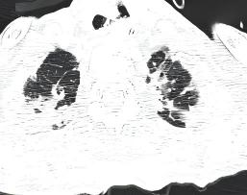
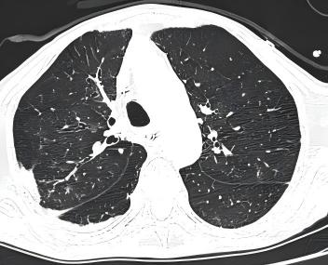
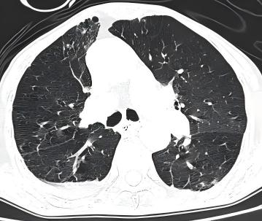
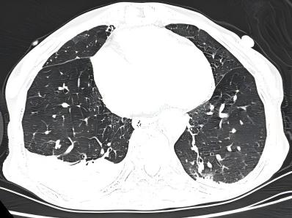
● 入院后检查
3.影像学检查：

Slide 7
● 诊断评估
诊断评估
1.初步诊断：1.I型呼吸衰竭 2.侵入性肺曲霉病 3.肺部感染 4.胸腔积液 5.肺栓塞 7.2型糖尿病 8.腔隙性脑梗死 9.气管造口状态 10.低蛋白血症 11.营养不良
2.诊断依据：1.I型呼吸衰竭、气管造口状态：患者反复憋喘不适，目前气管切开状态，血气分析示氧和指数<300，二氧化碳分压不高于50mmHg，2小时前患者指脉氧降至90%，诊断I型呼吸衰竭、气管造口状态明确；2.侵入性肺曲霉菌病、肺部感染、肺栓塞、胸腔积液：患者近1月反复发热、咳嗽、咳痰、气喘不适，痰粘，不易咳出，胸部CT示两肺多发斑片、渗出液，双侧胸腔积液，肺血管CTA示右肺上下叶分支肺动脉血栓，结合肺泡灌洗液培养检出黑曲霉、烟曲霉、黄曲霉，诊断明确；3.2型糖尿病：根据既往病史可诊断；4.腔隙性脑梗：根据影像学检查可诊断；5.低蛋白血症、营养不良：患者外周血白蛋白＜35g/L,根据SGA营养评估标准，考虑为营养不良。
3.鉴别诊断：1.肺结核：尤其是干酪性肺炎，临床上亦表现为高热、咳嗽、乏力及全身中毒症状，X线显示肺部大片浸润影，易与大叶性肺炎混淆。X线阴影密度高，且不均匀，抗炎治疗无效。可做结核菌素试验(PDD)、痰查结核杆菌或痰结核杆菌培养等，以明确诊断。2.心源性肺水肿：患者发病急，CT提示两肺渗出性改变，听诊两下肺可及湿性啰音，不能排除，可进一步行心脏彩超等检查明确心功能。3.间质性肺炎：可表现反复发热、间质性改变，部分有皮疹、关节疼痛，完善自身免疫系列等排查结缔组织相关肺病；4.肺癌：可表现为咳嗽、咳痰、痰中带血，为明确诊断可进一步行肿瘤全套、肺增强CT及纤支镜检查明确。

Slide 8
● 治疗过程
1.药物（予以多粘菌素E甲磺酸钠150mg静点Q12H、50mg雾化Q12H联合替加环素100mg静点Q12H）
2.手术（10天）

Slide 9
● 治疗过程
3.微生物/病理结果（肺泡灌洗液见鲍曼不动杆菌(CR-AB，MIC值μg/mL)：
多西环素(MIC 2),米诺环素(MIC ≤1),亚胺培南(MIC ≥16),美罗培南(MIC ≥16),替加环素(MIC ≥8),头孢哌酮/舒巴坦(MIC ≥64),多粘菌素(MIC 2),依拉环素(MIC 1)
）
4.方案调整（根据药敏结果，调整为多粘菌素E甲磺酸钠150mg静点Q12H、50mg雾化Q12H联合依拉环素50mg静点Q12H）
5.指标追踪（PCT、CRP变化）

Slide 10
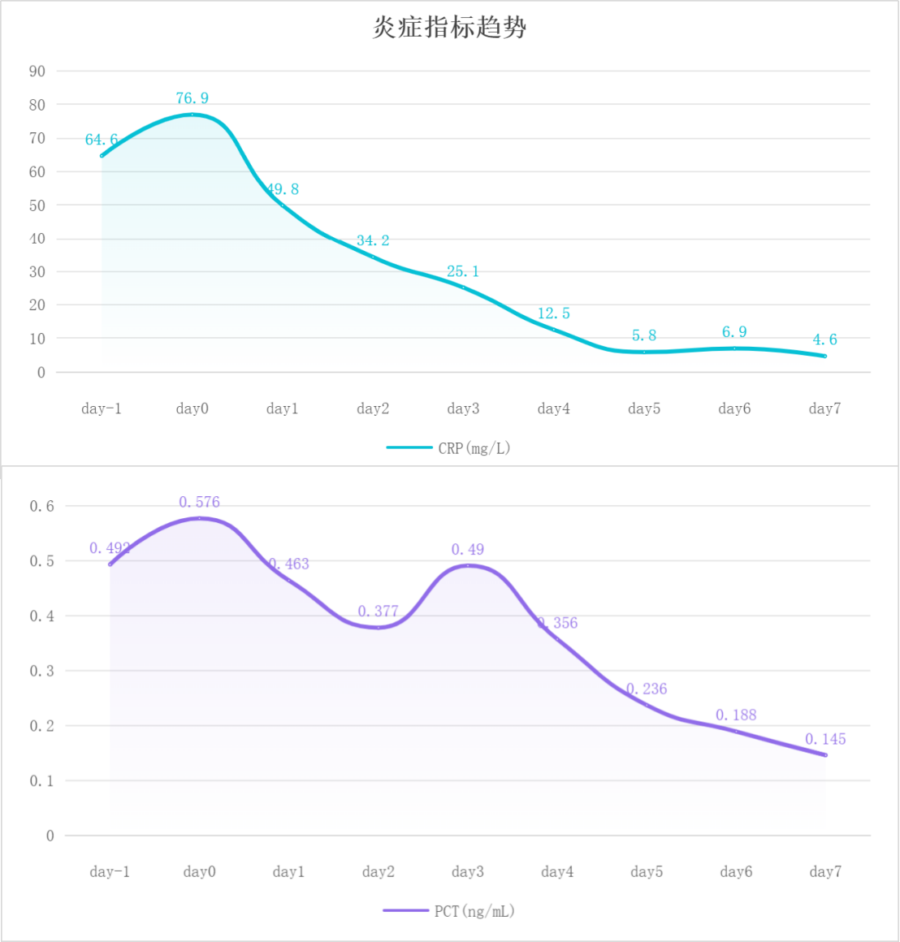
● 治疗过程
3.时间轴记录:(折线图)

Slide 11

● 诊疗体会
1.疗效评价：依拉环素联合多粘菌素治疗CRAB发挥协同作用，产生较好疗效同时具有较高安全性，在治疗期间未见显著不良反应。
2.局限性：需完善床旁康复以及营养精准评估，改善患者衰弱。
3.结论：依拉环素联合多粘菌素E治疗CRAB疗效显著。

Slide 12
感谢观看
敬请指导

